Slide 1

InfoSaude – Atendimento e Clínico
Plano de Iteração
Iteração 6

Slide 2
Objetivos da Iteração
CRUD de requisição de exames;
Autenticação e autorização de usuários;

Slide 3
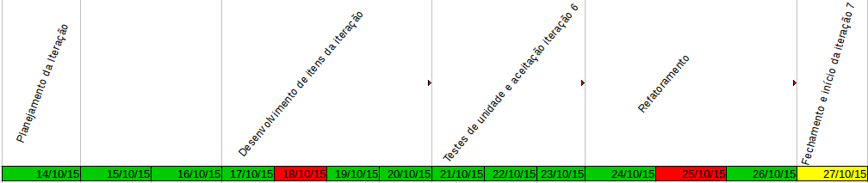
Timeline da Iteração

